Slide 1







Slide 2


Workshop Trans’Innov – 3 décembre 2021
Santé globale et innovations.
Regards croisés pour accompagner les transitions du monde agricole.
Santé globale et innovations.
Regards croisés pour accompagner les transitions du monde agricole.
Armelle Mazé – Véronique Saint-Ges

Slide 3
Workshop Trans’Innov – 3 décembre 2021
Santé globale et innovations.
Regards croisés pour accompagner les transitions du monde agricole.
Trans’Innov
  Groupe de recherche pluridisciplinaire de l’UMR SAD-APT (INRAe – AgroParisTech- Université Paris Saclay)
  Evolution des modèles de connaissances et rôle de nouveaux modèles d'innovations ouvertes ou distribuée dans les processus de transition agro-écologiques et d’adaptation au changement climatique.
  Parrainage : RRI – GDR NOST

Slide 4
Workshop Trans’Innov – 3 décembre 2021
Santé globale et innovations.
Regards croisés pour accompagner les transitions du monde agricole.
Lieu d’échanges et de réflexions scientifiques sur les différents cadres d’analyse permettant d’appréhender ces transformations;
Collaborations pluridisciplinaires dans le cadre de l’Université Paris-Saclay,
  Quelles nature des savoirs et des connaissances engagées dans les nouveaux modèles d’innovation (open innovation)?
  Quel rôle du numérique et des technologies de l’information ?
  Quelles relations entre trajectoires d’innovation et transitions (chemins, verrouillages, déverrouillages, ..) ? etc…

Slide 5
Workshop Trans’Innov – 3 décembre 2021
Santé globale et innovations.
Regards croisés pour accompagner les transitions du monde agricole.
Le workshop Trans’Innov 2021 « Santé Globale » :
One Health, 2000 ?
Approche intégrée, systémique et unifiée de la santé publique, animale et environnementale
Echelles locales, nationales et planétaire.
Liens étroits entre la santé humaine, celle des animaux et l’état écologique global des socioécosystèmes.
Approche pluridisciplinaire et globale des enjeux sanitaires.
Mieux comprendre les conséquences de certaines activités humaines, de nos modes de vie et comportements au sein des écosystèmes est également devenu une nécessité
Destoumieux-Garzon D. et al. (2018) The One Health Concept: 10 Years Old and a Long Road Ahead, Frontiers in Veterinary Science, 5, 14.
Notes:
Elle s’inscrit dans un mouvement de prise de conscience des
Destoumieux-Garzon D. et al. (2018) The One Health Concept: 10 Years Old and a Long Road Ahead, Frontiers in Veterinary Science, 5, 14.

Slide 6
Workshop Trans’Innov – 3 décembre 2021
Santé globale et innovations.
Regards croisés pour accompagner les transitions du monde agricole.
Le workshop Trans’Innov 2021 « Santé Globale » :
Le concept One Health ?
Partager les questions de recherche autour du concept de « santé globale » selon différents cadres de lecture et apports des diverses disciplines scientifiques
Une prise de conscience des liens étroits entre la santé humaine, celle des animaux et l’état écologique global des socio-écosystèmes.
Promouvoir une approche pluridisciplinaire et globale des enjeux sanitaires.
Quels sont les enjeux, les dynamiques d’innovations, le rôle des connaissances et des savoirs et les stratégies des acteurs dans ces contextes de transitions agro-écologiques et d’adaptation au changement climatique?

Slide 7
Workshop Trans’Innov – 3 décembre 2021
Santé globale et innovations.
Regards croisés pour accompagner les transitions du monde agricole.
Ces échanges autour de trois sessions thématiques associé aux enjeux de santé globale :
Session 1: Innovations et processus de transitions : analyse critique des nouveaux paradigmes
Session 2: Enjeux et controverses autour de la protection des plantes.
Session 3: Données, Numériques et Sciences participatives.

Slide 8
Workshop Trans’Innov – 3 décembre 2021
Santé globale et innovations.
Regards croisés pour accompagner les transitions du monde agricole.
10h00-12h00
Session 1 – Innovations et processus de transitions : analyse critique des nouveaux paradigmes. Chairs : V. Saint Ges, S. Pissonnier, A. Mazé
Technologie, Institutions et pouvoir : une économie politique des industries de la santé. Matthieu Montalban
La croissance verte contre la nature ? Hélène Tordjman
Motivations et engagement dans les transitions agroécologiques. Incertitudes et impacts. Guillaume Martin
12-13:30 Déjeuner

Slide 9
Workshop Trans’Innov – 3 décembre 2021
Santé globale et innovations.
Regards croisés pour accompagner les transitions du monde agricole.
13h30-15h30
Session 2 – Enjeux et controverses autour de la protection des plantes. Chairs : G. Teil, V. Souchère.
De la science à la décision. La traduction des données épidémiologiques dans les politiques de contrôle des pesticides. Jean Noel Jouzel
Le rôle de technologies alternatives dans la production de (dis)continuités - Le cas des (bio)pesticides en agriculture. Frédéric Goulet
Enjeux sociologiques et écologiques de la Technique de l’Insecte Stérile en France : une perspective multi acteurs. Simon Fellous

Slide 10
Workshop Trans’Innov – 3 décembre 2021
Santé globale et innovations.
Regards croisés pour accompagner les transitions du monde agricole.
15h30 – 17h30
Session 3- Données, Numériques et Sciences participatives. Chairs : A. Fortier, F. Hochereau, M. Carozzi.
  Une approche historique sur les sciences participatives. Interaction Sciences-Sociétés. Volny Fages.
  Produire, reproduire, coproduire, partager, maintenir. Quelques épreuves de la vie des données. Jérôme Denis.
  L'appropriation des savoir-faire par les entreprises. Christian Bessy

Slide 11
Workshop Trans’Innov – 3 décembre 2021
Santé globale et innovations.
Regards croisés pour accompagner les transitions du monde agricole.
  Session 1 Innovations et processus de transitions : analyse critique des nouveaux paradigmes
Matthieu Montalban : MC - Economiste à l’UMR GREThA – Université Bordeaux – Membre Economistes atterrés-
  Economie industrielle – Innovations – Santé Industries pharmaceutiques -
Hélène Tordjman : MC – Economiste – Paris Sorbonne Paris Nord
  Economie – Effets non intentionnels des innovations du vivant – Critique de l’écologie marchande
Guillaume Martin : INRAe UMR AGIR
  Agronome – Motivation d’engagements des éleveurs dans les pratiques agroécologiques – gestion des risques

Slide 12
Workshop Trans’Innov – 3 décembre 2021
Santé globale et innovations.
Regards croisés pour accompagner les transitions du monde agricole.
  Session 1: Innovations et processus de transitions : analyse critique des nouveaux paradigmes
  Contexte agricole confronté à de nombreux enjeux et injonctions paradoxales
    Environnementaux : changement climatique, préservation de la biodiversité (sol, plante, animal), gestion des ressources (eau, énergie, … ), paysages
    Sociétaux : revenus vivables pour les agriculteurs, autonomie et résilience alimentaire, demandes des consommacteurs (prix, sociaux, environnementales)
    Economiques: compétitivité , formation
  Politiques publiques incitatives
    à l’innovation mais souvent fortement technologiques
    Concept de « santé globale » pour lever les verrous, pour mieux articuler les 3 enjeux ?
  Comment s’engager dans ces transitions agro-écologiques en imaginant et expérimentant de nouvelles voies organisationnelles, institutionnelles, sociétales et low-tech et high-tech ?

Slide 13
Technologie, Institutions et pouvoir : une économie politique des industries de la santé.
Matthieu Montalban (GREThA, UMR CNRS-Université de Bordeaux)
Workshop Trans’Innov – 3 décembre 2021
Santé globale et innovations.
Regards croisés pour accompagner les transitions du monde agricole

Slide 14
La croissance verte contre la nature ?
Hélène Tordjman (IFRIS - Université Paris XIII)
Workshop Trans’Innov – 3 décembre 2021
Santé globale et innovations.
Regards croisés pour accompagner les transitions du monde agricole

Slide 15
Motivations et engagement dans les transitions agroécologiques. Incertitudes et impacts.
Guillaume Martin (UMR AGIR : INRAE, INPT, ENSFEA, CNRS)
Workshop Trans’Innov – 3 décembre 2021
Santé globale et innovations.
Regards croisés pour accompagner les transitions du monde agricole

Slide 16
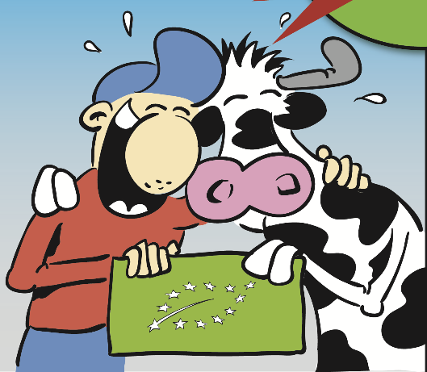
Motivations d’éleveurs laitiers aveyronnais pour se convertir à l’AB lors de la crise laitière de 2015-16
Maëlys Bouttes et Guillaume Martin

Slide 17
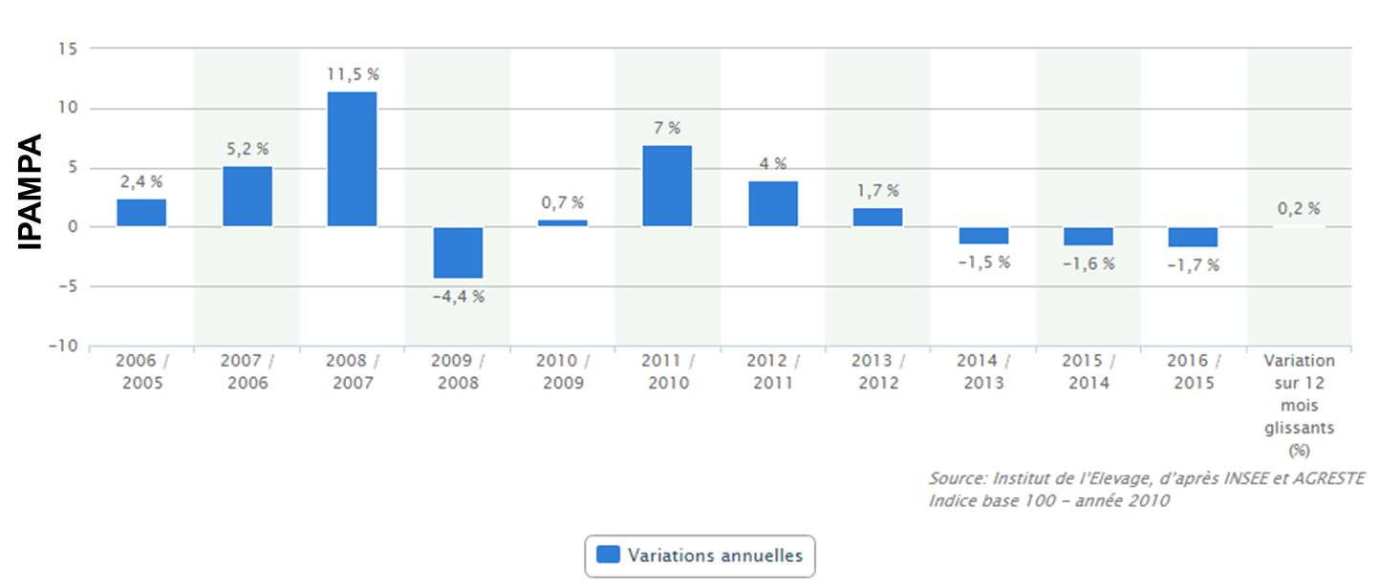
Une baisse généralisée du prix du lait en 2015
Source: France Agrimer
Sans baisse significative du prix des intrants

Slide 18
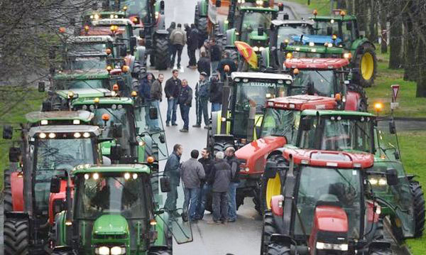
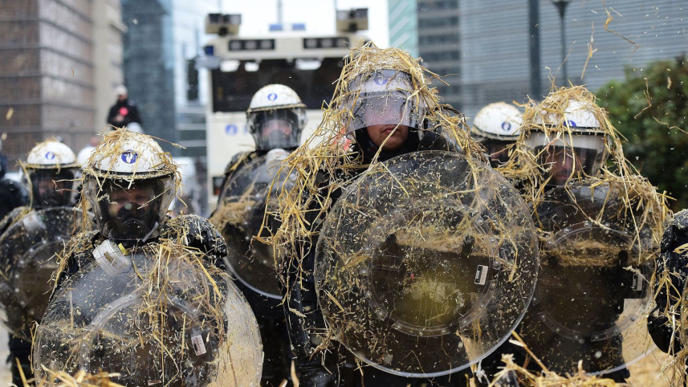
Une filière conventionnelle en crise
L’amélioration de l’efficience d’utilisation des intrants
(par ex. g de concentrés par kg de lait) ne suffit plus
La logique de l’agrandissement pour viser les économies d’échelle ne fonctionne plus

Slide 19
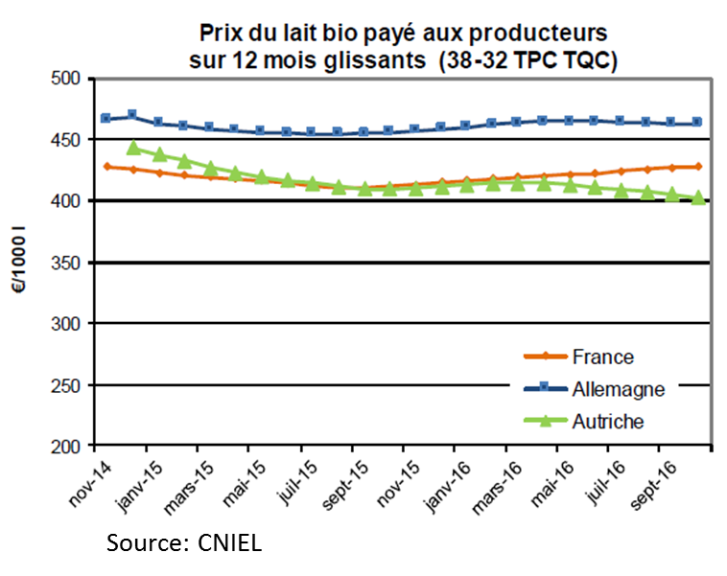
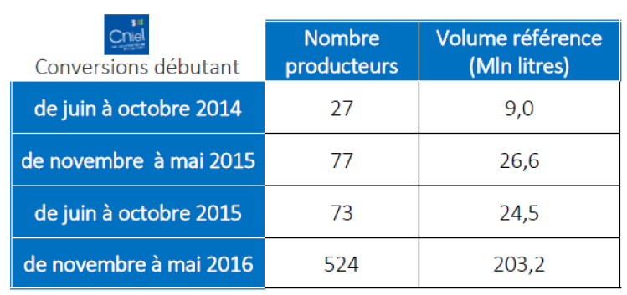
La filière bio comme issue?
Source: CNIEL
Positionnement des laiteries sur les marchés bios
Ex. de 46 à 150 M de L en collecte d’ici 2020 pour SODIAAL

Slide 20
Questions
Quelles motivations des éleveurs pour cette conversion à l’AB?
Les éleveurs perçoivent-ils la conversion à l’AB comme un moyen de développer leur capacité d’adaptation? Et pour quelles raisons?
Capacité d’adaptation: le potentiel de faire face à des situations nouvelles sans compromettre des options pour l'avenir

Slide 21
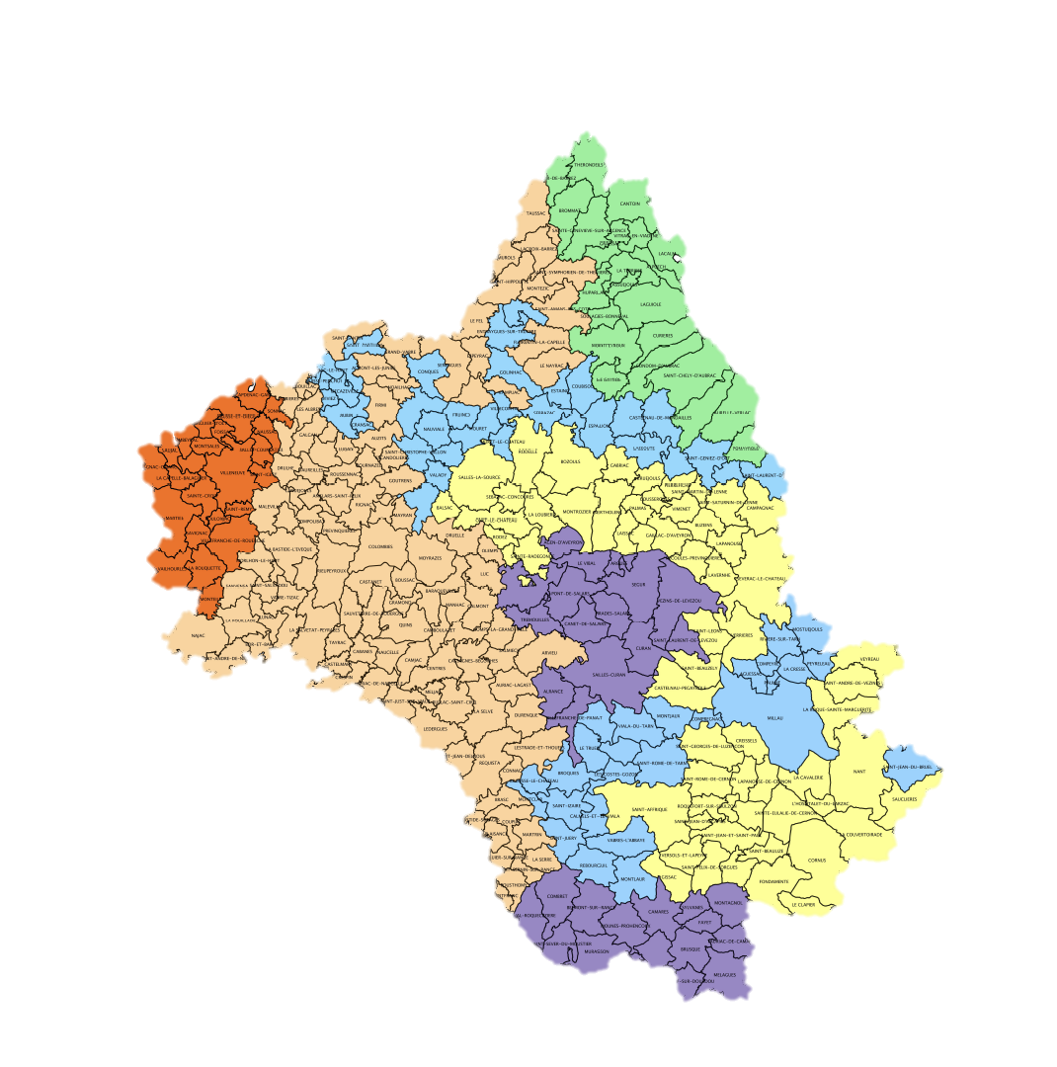


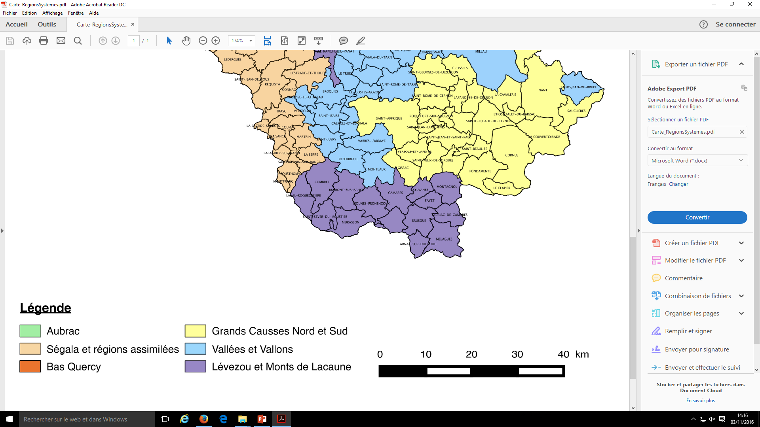
Dispositif dans l’Aveyron
Partenariat avec la CA12 et l’APABA
Entretiens avec 20 exploitations laitières aveyronnaises (sur env. 50 conversions en 2016)
Conversions initiées en 2016
Réparties sur les différents secteurs pédoclimatiques
Ayant des pratiques +/- éloignées du cahier des charges bio
Zone Grands Causses Nord et Sud →
1 exploitation
2
1
4
3
5
23
6
22
9
7
8
21
10
11
12
13
15
19
20
17
18
14
Zone Ségala →
15 exploitations
16
Zone Lévézou et Monts de Lacaune → 7 exploitations

Slide 22
  Analyse des données
Analyse qualitative des entretiens
en s’appuyant sur les quatre catégories de la capacité d’adaptation
définies par Marshall et al. (2014)
1. La perception des risques et des incertitudes
2. Les compétences pour planifier, expérimenter, apprendre et ré-organiser
Capacité
d’adaptation
4. Le niveau d’intérêt pour changer
3. La capacité émotionnelle à conduire des changements

Slide 23
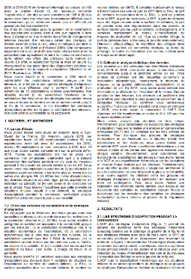
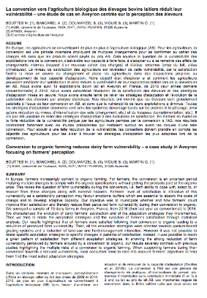
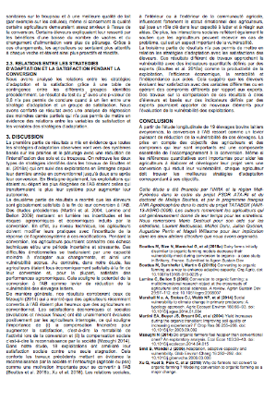
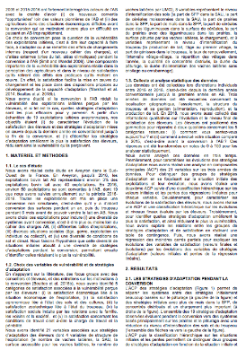
  Analyse des données
Analyse qualitative par codage à partir des 4 catégories de la capacité d’adaptation
20 entretiens retranscrits
1
2
Capacité
d’adaptation
4
3

Slide 24
  Analyse des données
En AB: plus de visibilité sur l’avenir
Citations d’éleveurs:
que ce soit un système plus stable qui évolue pas d'une année sur l'autre-21//21- ce qui fait basculer c'est que ce soit un système qui parait plus pérenne, où on peut peut etre essayer de faire des prévisions plus sur du court terme mais sur du moyen terme// 2: avoir un prix du lait valorisant (pas le même qu'il y a 30 ans..)//"C'est un pari sur l'avenir, j'espère, à priori ça a l'air de tenir la route"-18// “on sait qu'on a 4-5 ans tranquille, on prend moins de risque que de rester en conventionnel, après je suis pas sûr que voilà, peut etre que dans 10 ans les chinois ils nous auront dit salut” -23//“ils ont aussi l'usine de yaourts, ça sécurise un peu plus le marché intérieur”-20//Mais on espère quand même que ça va tenir un peu. On espère qu’on est bien gérés -8//"peut etre le jour où en roumanie ils feront plus de lait ils iront voir les roumains parce que ça leur coutera moins cher"-17 //du jour au lendemain on voit bien ils ont laché des marchés...voilà j'ai peur de ça-22 //le jour où ils vont trouver mieux ailleurs ils vont pas s'arrêter à ce genre de détail, ils vont trouver mieux ailleurs ou moins chers. (madame:) plus tard ils le feront chez eux-23//on a été vacciné à l'époque avec les espagnols qui promettaient la lune.-19.
20 entretiens retranscrits
1 La perception des risques et des incertitudes
2
Capacité
d’adaptation
4
3

Slide 25
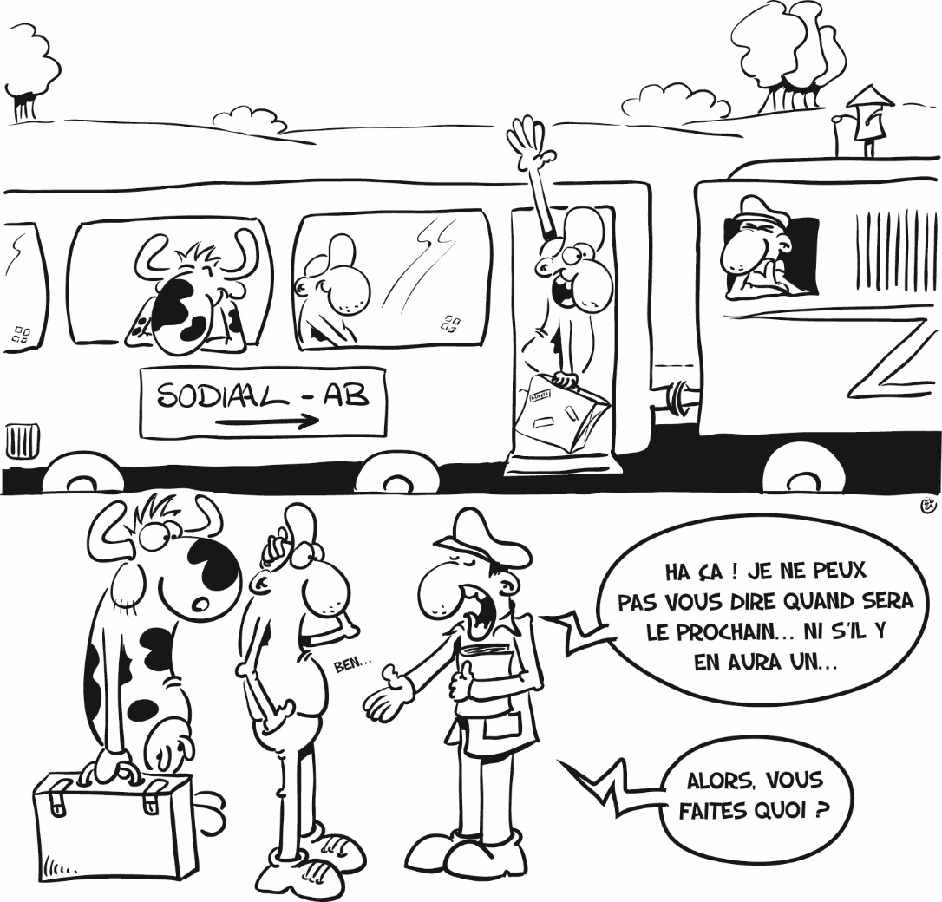
Contexte Aveyron 2015-2016
Coopérative Sodiaal: de 8M à 32 M de L en collecte à 2020 sur la région Sud Ouest, communication importante
Biolait: peu de communication
Lactalis: pas d’augmentation des producteurs bio
Conversions sur le département:
2015: env. 40 fermes laitières bio
2016: env. 50 conversions
Dessin Z’lex

Slide 26
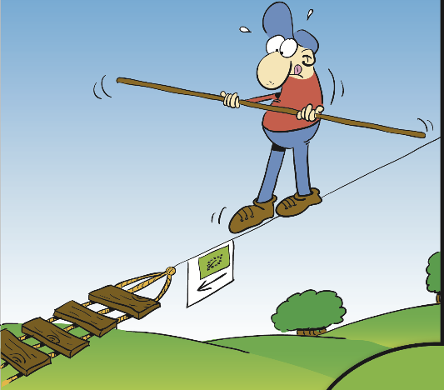
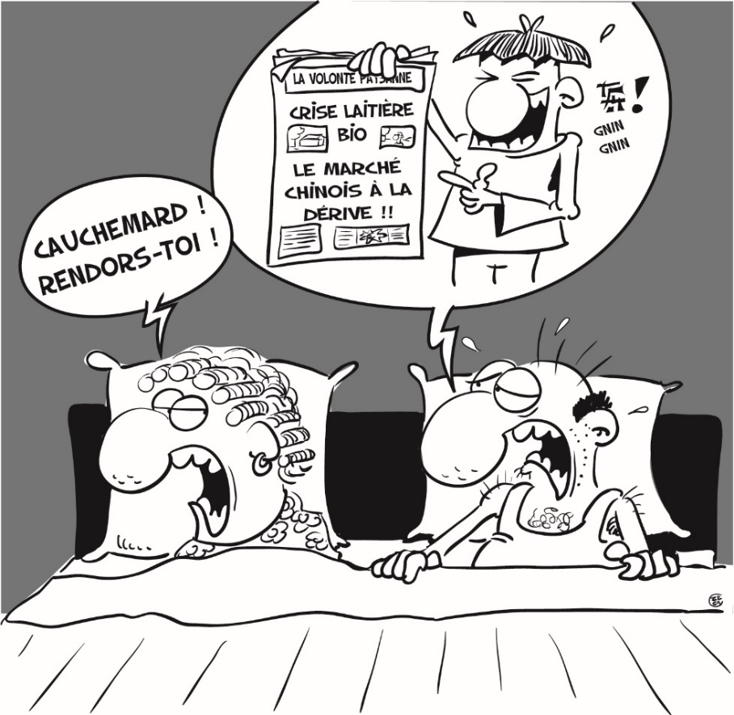
De moindres risques perçus en bio
Le marché:
  Retrouver des prix et de la stabilité
"On sait qu'on a 4-5 ans tranquille, on prend moins de risque que de rester en conventionnel, après je suis pas sûr que voilà, peut-être que dans 10 ans les chinois ils nous auront dit salut".
  Retrouver la possibilité de se projeter
"On peut peut-être essayer de faire des prévisions non plus sur du court terme mais sur du moyen terme".
La filière:
  Éviter d’affaiblir le CDC
"Si les dérogations et cahier des charges deviennent trop souples le bio français ne voudra plus rien dire pour les consommateurs".
Source: Z’lex

Slide 27
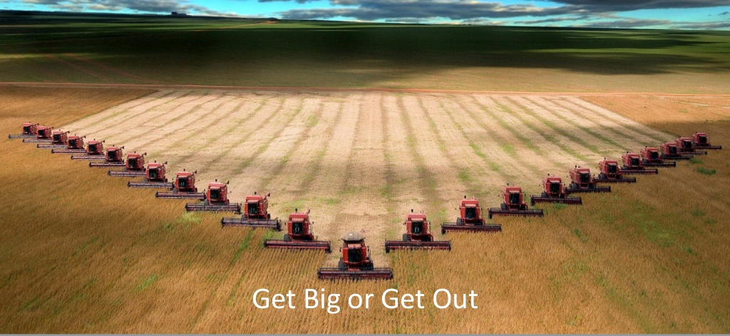
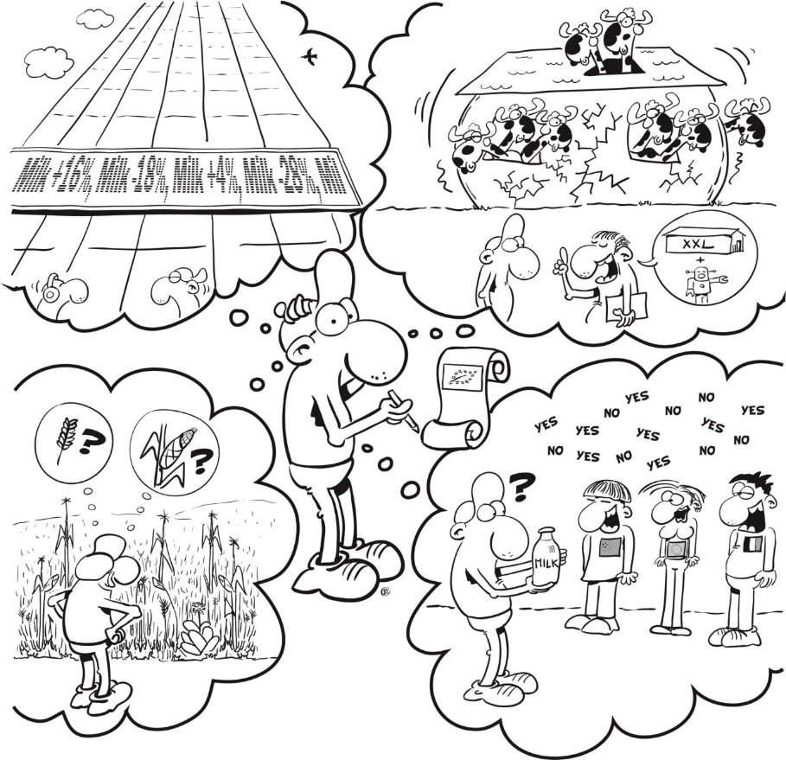
Davantage de latitude pour gérer les risques sur la ferme
  La sensation d’un système conventionnel dans l’impasse
"Compenser le prix par des volumes, au bout d'un moment il faut s'arrêter"
  La conversion comme stimulus
"Avec ou sans bio on serait arrivés à faire ça aussi, à essayer de raisonner autrement l'alimentation des vaches laitières et à réduire le coût de prod du lait. ...l'opportunité de passer en bio c'est peut-être nous donne un coup d'accélérateur«
  La conversion pour réduire son exposition aux aléas
“moi je pense que la première économie viendra de la diminution des intrants, il va falloir être autonome le plus possible”.
Source: Z’lex

Slide 28
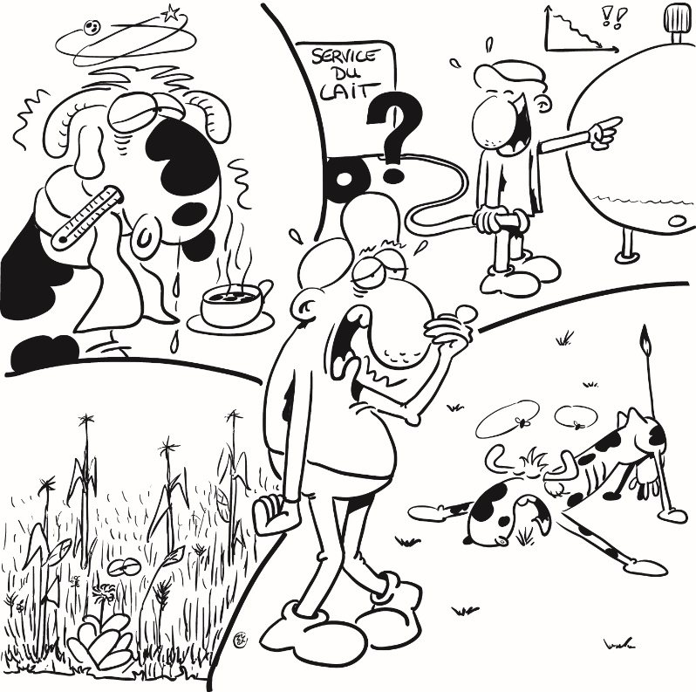
Un challenge individuel entrepris plutôt en confiance
  Un nouveau challenge stimulant
"moi j'ai besoin d'objectifs et j'en avais plus."
  La volonté de développer de nouvelles compétences
"il n'y a plus de parachute ou de parapluie pour se préserver...tout passe par l'observation de la nature d'abord...et là je me régale."
  Une nouvelle façon de travailler
"t'as pas le produit ou le truc qui va te sauver, qui va te permettre de rattraper."
  Une confiance dans leurs capacités
"Nos voisins y sont arrivés donc nous on y arrivera aussi."
Source: Z’lex

Slide 29
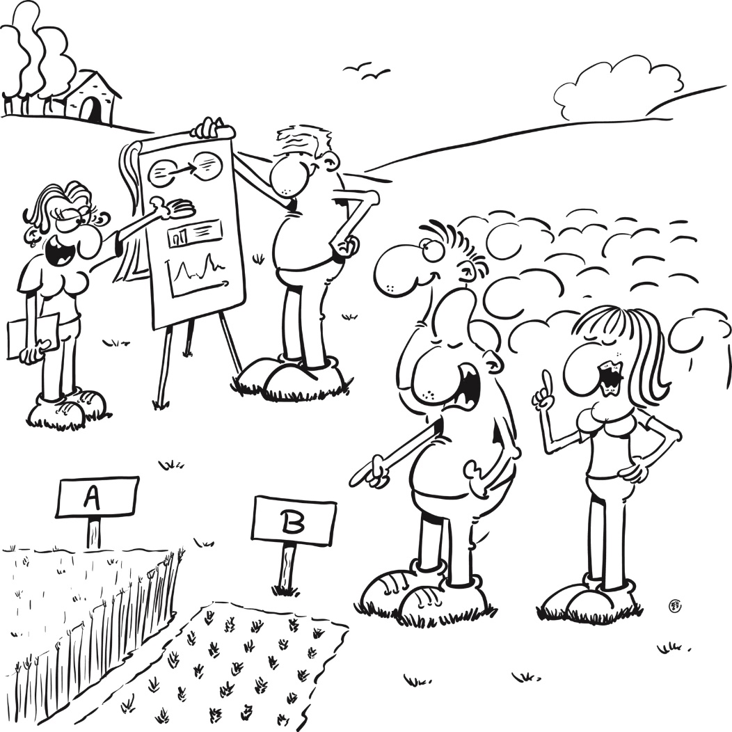
Porté par une dynamique collective
Un challenge professionnel bienvenu:
“Il n'y a plus de parachute ou de parapluie pour se préserver...tout passe par l'observation de la nature d'abord...et là je me régale."
Un apprentissage stimulé par
les pairs et les conseillers :
"Plus d'échanges que dans le conventionnel »
“Ça permet d’échanger …quand on se loupe,
de dire « j’ai loupé ça, ne pas refaire »,
ou « j’ai fait ça pour rattraper »,
ou « j’ai fait ça, ça marche bien »,
c’est bien."
Source: Z’lex

Slide 30
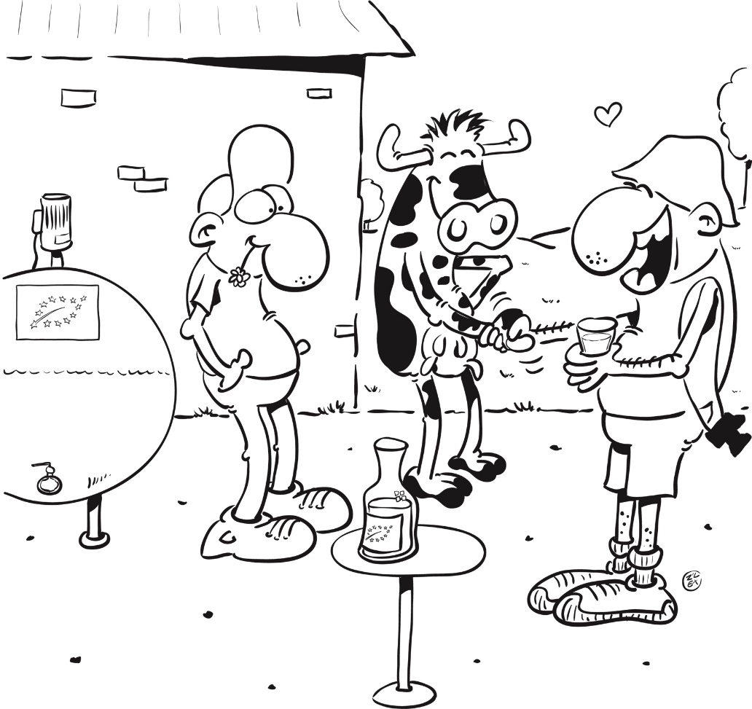
Se sentir armé en étant plus heureux
  Retrouver un meilleur équilibre au travail
"on les voit sereins au niveau moral, au niveau travail et au niveau trésorerie"
  Retrouver de la cohérence entre pratiques et valeurs
"le fait d'atteler un pulvé ça m'irritait"
"me mettre en phase avec moi même, avec ce que je prône: que je fasse un produit sain"
  Se sentir valorisé en tant qu’agriculteur:
"ça c'est un tracas aussi pour l'avenir: essayer d'être mieux vu, produire, être mieux vu, essayer de faire comprendre aux gens que la télé, les médias les assomment de mensonges"
Source: Z’lex

Slide 31
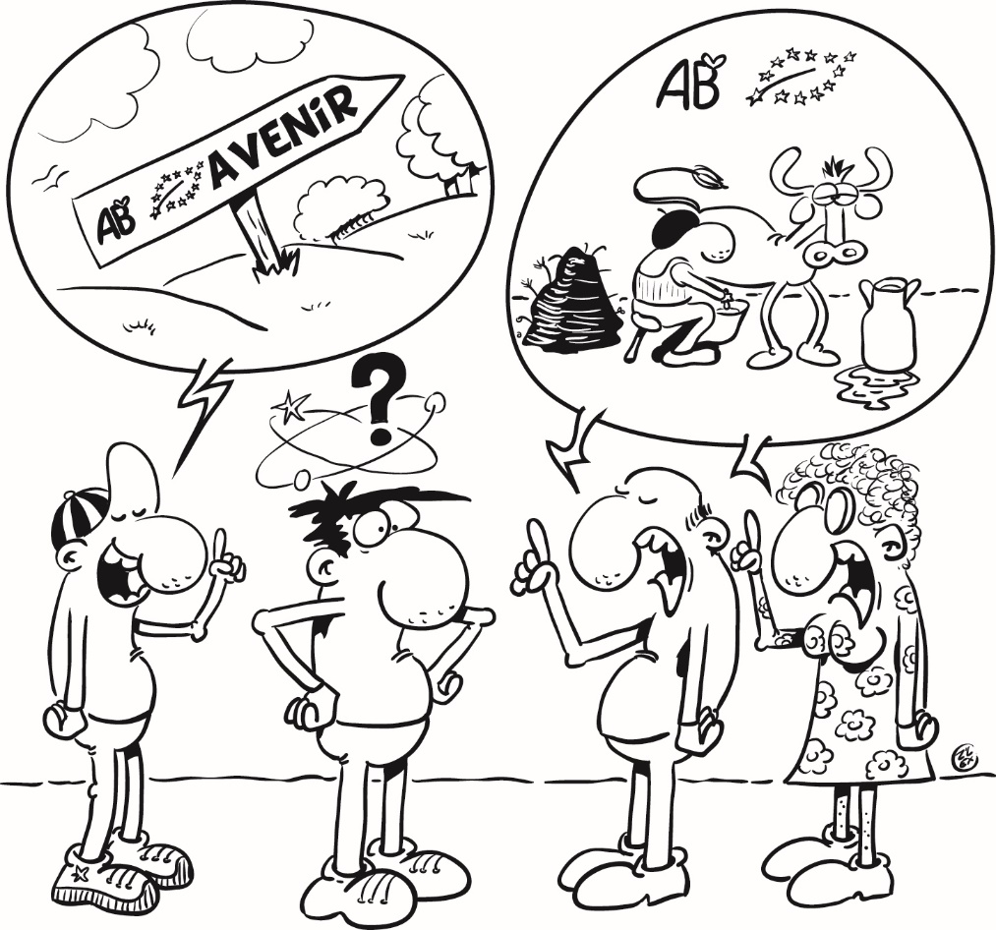
Sans occulter les pressions diverses
Source: Z’lex

Slide 32
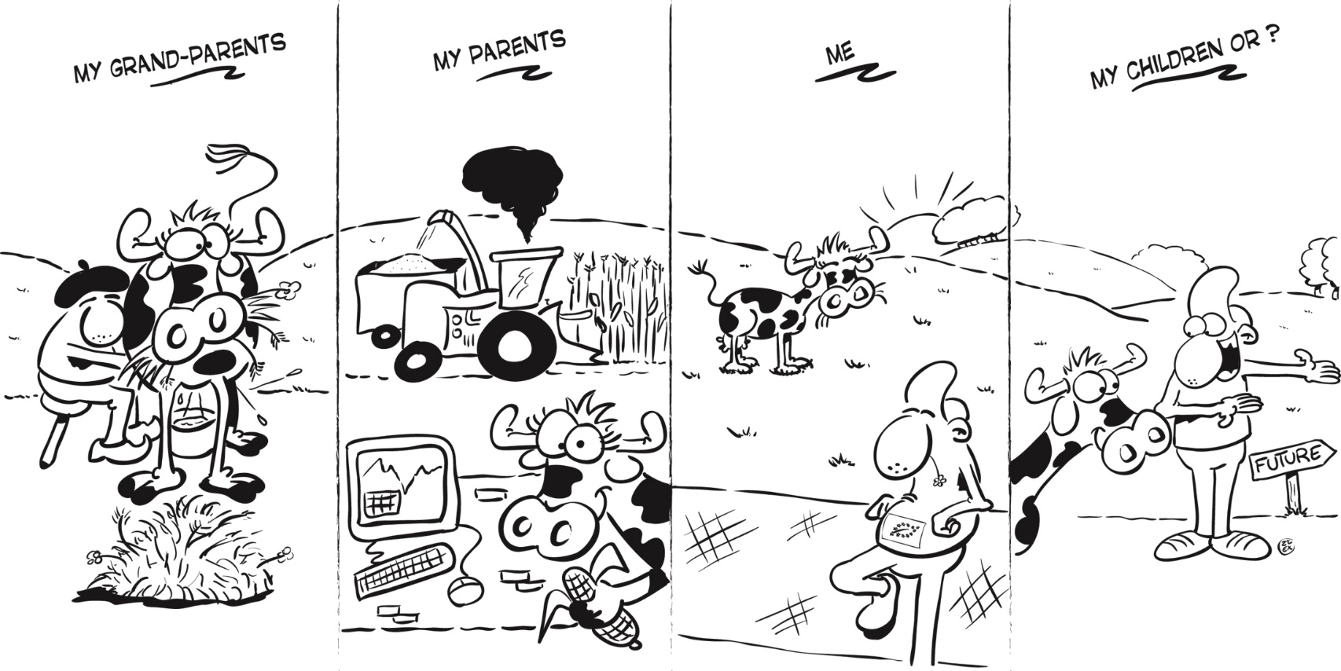
Se convertir pour maintenir des fermes familiales en Aveyron
  L’attachement au territoire comme moteur pour changer
"il faut trouver quelque chose, ou changer de production ou partir [en bio], on n'a plus le choix maintenant“
  L’importance de maintenir la cohésion de la communauté agricole
"c'est pas parce que je fais du bio que je vais casser mon voisin qui est en conventionnel"
Source: Z’lex

Slide 33
Evolution des satisfactions sur 19 fermes à l’issue de la conversion
 |  | F5 | F12 | F3 | F10 | F13 | F16 | F15 | F7 | F4 | F19 | F14 | F6 | F18 | F8 | F17 | F11 | F1 | F2 | F9
Économique | Final
 | Evolution
Agronomique | Final
 | Evolution
Zootechnique | Final
 | Evolution
Sociale | Final
 | Evolution
Conditions de travail | Final
 | Evolution
 |  | Légende
 |  | Final | Evolution
 | 100 | Très satisfait | Amélioration
 | 75-99 | Satisfait | Légère amélioration
 | 51-74 | Un peu satisfait
 | 50 | Neutre | Pas de changement
 | 26-49 | Un peu insatisfait | Légère dégradation
 | 25 | Insatisfait
 | 0-24 | Très insatisfait | Dégradation
Notes:
28 MIN
Quand on regarde les résultats pour l’ensemble des fermes enquêtées, on voit que la grande majorité des jugements sont de couleur verte ou blanche. Les éleveurs sont donc globalement satisfaits à l’issue de leur conversion en AB, et donc la vulnérabilité de leurs exploitations a diminué. Les évaluations négatives concernent 6% des réponses et se concentrent sur les catégories agronomique, zootechnique et conditions de travail. Du côté de l’économie et du social, les éleveurs ont jugé de manière unanime des jugements positifs ou neutres. On remarque également qu’aucune des exploitations n’a que des évaluations négatives ou neutres. En effet, il y a 9 exploitations qui ont une évaluation négative, et une exploitation qui en a deux.

Slide 34
Conclusions
Les motivations des éleveurs sont multiples, bien au-delà d’un prix plus avantageux
L’agriculture bio est bien perçue par les éleveurs comme permettant d’augmenter leur capacité d’adaptation
Source: Z’lex

Slide 35
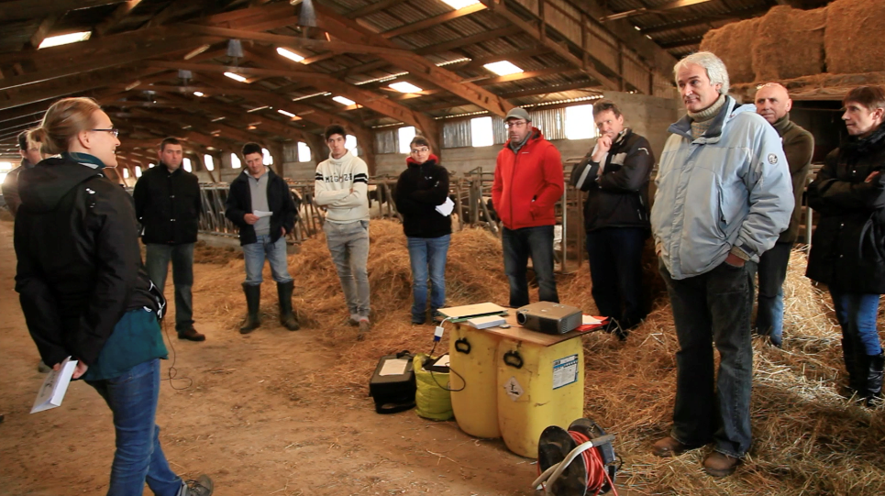
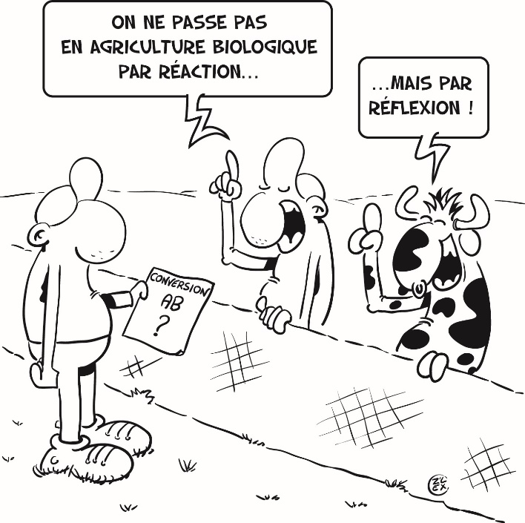
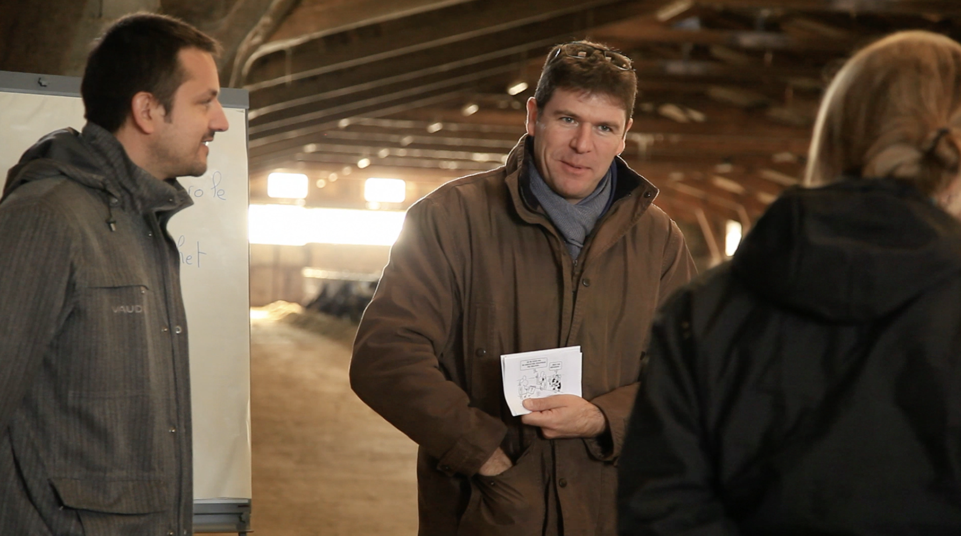
Pour accompagner les transitions (1)
Des supports d’échanges avec les agriculteurs et conseillers :
  animations passées et à venir
  réalisation de dessins pour animation photolangage
Dessin Z’lex
Photos Floriane Le Maître

Slide 36
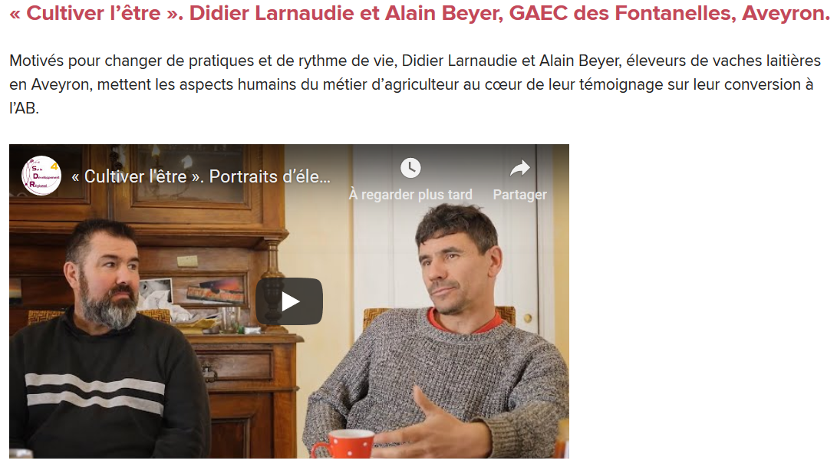
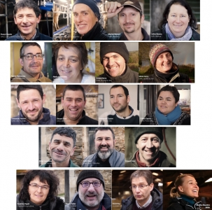
Pour accompagner les transitions (2)
https://www.psdr-occitanie.fr/PSDR4-Occitanie/Le-projet-ATA-RI-accompagnement-de-la-transition-agroecologique/Productions-operationnelles/Autour-de-la-conversion-a-l-AB/Temoignages-d-eleveurs-en-conversion-a-l-AB

Slide 37
Workshop Trans’Innov – 3 décembre 2021
Santé globale et innovations.
Regards croisés pour accompagner les transitions du monde agricole.
13h30-15h30
Session 2 – Enjeux et controverses autour de la protection des plantes. Chairs : G. Teil, V. Souchère.
Jean-Noel Jouzel – DR - CNRS – Sciences Po Paris
  Risques et expertises – Pesticides
Frédéric Goulet , Sociologue, CIRAD
  France, Argentine – innovations technologiques – relations acteurs développement/ Recherches agronomiques/ Industries
Simon Fellous, Ecologue des communautés, INRAE,
  Insectes stériles, pathologies des plantes

Slide 38
De la science à la décision.
La traduction des données épidémiologiques dans les politiques de contrôle des pesticides.
Jean Noel Jouzel (CNRS, CSO Sciences Po Paris)
Workshop Trans’Innov – 3 décembre 2021
Santé globale et innovations.
Regards croisés pour accompagner les transitions du monde agricole

Slide 39
Le rôle de technologies alternatives dans la production de (dis)continuités –
Le cas des (bio)pesticides en agriculture.
Frédéric Goulet (UMR Innovation, CIRAD)
Workshop Trans’Innov – 3 décembre 2021
Santé globale et innovations.
Regards croisés pour accompagner les transitions du monde agricole

Slide 40
Enjeux sociologiques et écologiques de la Technique de l’Insecte Stérile en France : une perspective multi acteurs.
Simon Fellous (CGBP, INRAE)
Workshop Trans’Innov – 3 décembre 2021
Santé globale et innovations.
Regards croisés pour accompagner les transitions du monde agricole

Slide 41
Workshop Trans’Innov – 3 décembre 2021
Santé globale et innovations.
Regards croisés pour accompagner les transitions du monde agricole.
Session 3- Données, Numériques et Sciences participatives. Chairs : A. Fortier, F. Hochereau, M. Carozzi.
La connaissance au cœur des processus d’innovation
  Connaissance distribuée : scientifiques et non-scientifiques : succès des sciences et recherches participatives.
  Etroitement liée aux technologies du numérique
Questions : qui participe à la science ouverte et selon quelles modalités ? Comment se fabriquent les données à l’ère du numérique ? Quelles conditions de circulation ? Quels usages ? A qui appartiennent les données et les savoirs ? Etc.

Slide 42
Workshop Trans’Innov – 3 décembre 2021
Santé globale et innovations.
Regards croisés pour accompagner les transitions du monde agricole.
Session 3- Données, Numériques et Sciences participatives. Chairs : A. Fortier, M. Carozzi, F. Hochereau
  Une approche historique sur les sciences participatives. Interaction Sciences-Sociétés. Volny Fages, MCF en Sociologie, ENS UPS
  Produire, reproduire, coproduire, partager, maintenir. Quelques épreuves de la vie des données. Jérôme Denis, Pr Sociologie, Mines ParisTech, PSL.
  L'appropriation des savoir-faire par les entreprises. Christian Bessy, économiste, DR CNRS, ENS UPS.

Slide 43
Une approche historique sur les sciences participatives.
Interaction Sciences-Sociétés.
Volny Fages (ENS - Université Paris Saclay).
Workshop Trans’Innov – 3 décembre 2021
Santé globale et innovations.
Regards croisés pour accompagner les transitions du monde agricole

Slide 44
Produire, reproduire, coproduire, partager, maintenir.
Quelques épreuves de la vie des données.
Jérôme Denis (i3 CNRS , Mines ParisTech, PSL Université,).
Workshop Trans’Innov – 3 décembre 2021
Santé globale et innovations.
Regards croisés pour accompagner les transitions du monde agricole

Slide 45
L'appropriation des savoir-faire par les entreprises.
Christian Bessy (IDHE, ENS - Université Paris Saclay)
Workshop Trans’Innov – 3 décembre 2021
Santé globale et innovations.
Regards croisés pour accompagner les transitions du monde agricole

Slide 46
Workshop Trans’Innov – 3 décembre 2021
Santé globale et innovations.
Regards croisés pour accompagner les transitions du monde agricole.
Conclusions de la journée
Merci de votre attention

